Slide 1
강의 3-2강
모델 만들기 및 스키마 구성
모델에 데이터 읽기,넣기, 삭제하기, 수정하기
게시판을 만들어 보자

Slide 2
Rails APP 의 구성
서버
>rails new [앱 이름]
브라우저
백엔드(ROR)
프론트 엔드(HTML/CSS)
Model
database
냉장고
서빙
View
식탁
Controller
주방
>rails generate model [이름]
>rails generate controller [이름]
>rails generate view [이름]

Slide 3
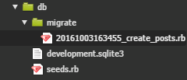
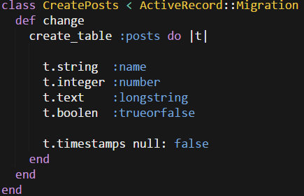
스키마 구성하기
적고 기록하기 위한 규칙을 만들어야 한다
Name | Number | Longstring | Trueorfalse
정승호 | 1 | 그는 태어났다.. | True
Karoid | 100 | He is born in.. | False
함형준 | 1414 | 그는 이번학기.. | True
규칙적용
>rake db:migrate
각 항목의 이름
데이터 타입(변수형)
C 언어에서 변수형과 비슷

Slide 4
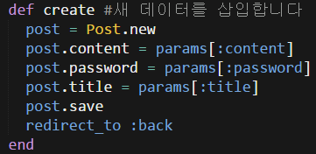
모델에 데이터 생성

Slide 5
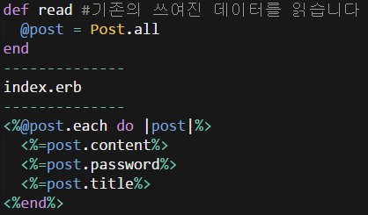
모델의 데이터 읽기

Slide 6
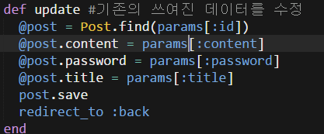
모델 데이터 수정

Slide 7
모델 데이터 삭제

Slide 8
게시판을 만들어 보자(사이트 구성)
글 생성 작성 페이지
글 생성 페이지
글 목록
글 수정 작성 페이지
글 수정 페이지
글 삭제 페이지

Slide 9
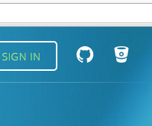
실습을 해볼까요
고양이 버튼을 누르고 로그인한다
크롬을 켠다
주소창에 c9.io를 친다

